Slide 1


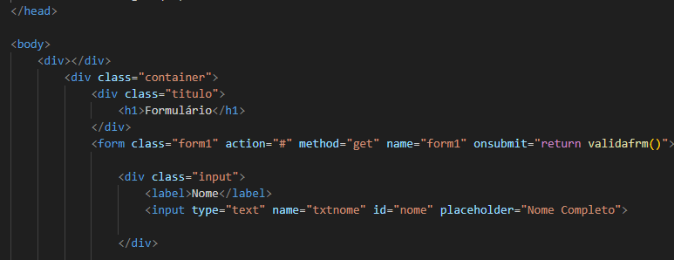

a)
b)
Quebra Cabeça
ReGex (.*)
c)
d)
e)
f)
g)
h)

